Slide 1
Проект pygame
Подготовила Полина Мельникова

Slide 2
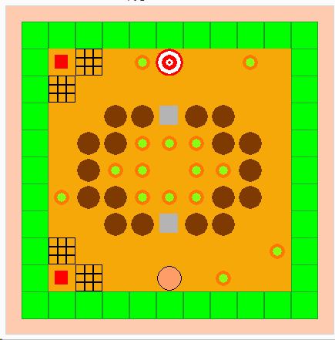
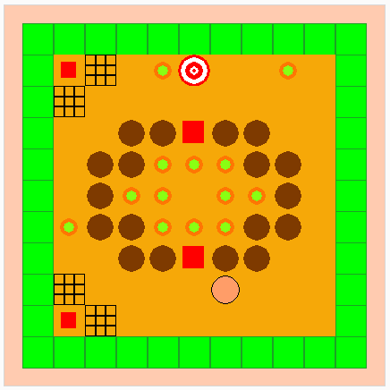
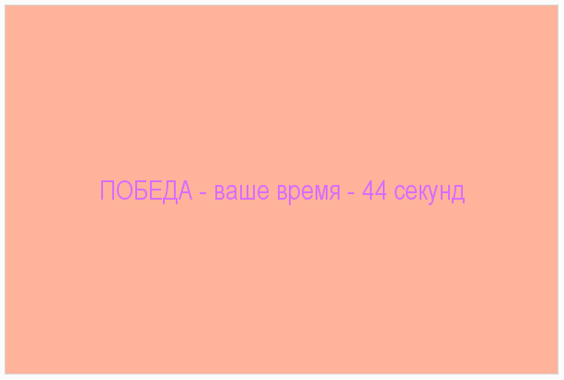
Первый уровень

Slide 3
Мои дальнейшие планы

